Slide 1
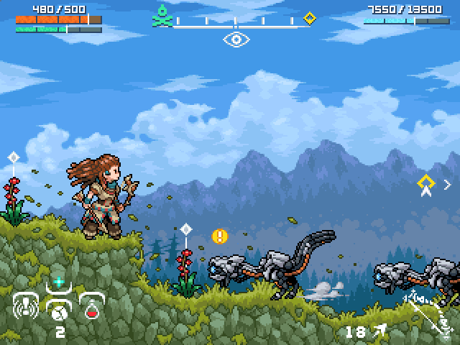
게임 기획론
멀티미디어 공학과
김나영 교수님
124214 김평강

Slide 2

호라이즌 제로던

Slide 3
세계관
인류 멸망 뒤의 이야기를 그린 포스트 아포칼립스 세계관
fost afocla

